Slide 1
স্বাগতম

Slide 2
পরিচিতি
মো: আব্দুল মালেক
সহকারী শিক্ষক (কম্পিউটার)
কাজী আব্দুল মাজেদ একাডেমী
পাংশা, রাজবাড়ী।
মোবাইল : ০১৭১৭-০০২১৫১
ই-মেইল : abdulmalek1972p@gmail.com
Website: www.teachersnews24.com
শ্রেণিঃ নবম
বিষয়ঃ জীব বিজ্ঞান

Slide 3
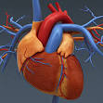

Slide 4
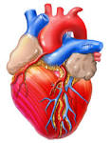
মানব হৃদপিন্ড

Slide 5
শিখনফল
এই পাঠ শেষে শিক্ষার্থীরা---
হৃদপিণ্ডের গঠন বর্ননা করতে পারবে।
মানবদেহে রক্তসংবহনের ধারণা ব্যাখ্যা করতে পারবে।
মানবদেহে রক্ত সঞ্চালন প্রক্রিয়া বর্ণনা করতে পারবে।

Slide 6
.
বাম আলিন্দ
ডান আলিন্দ
বাম নিলয়
নিলয় ডান

Slide 7
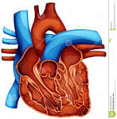

Slide 8
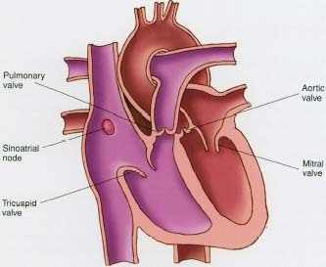

Slide 9
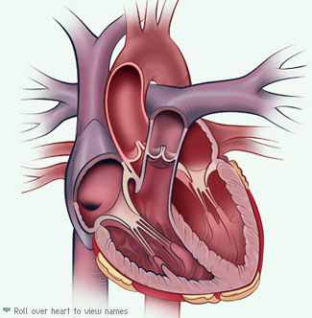

Slide 10
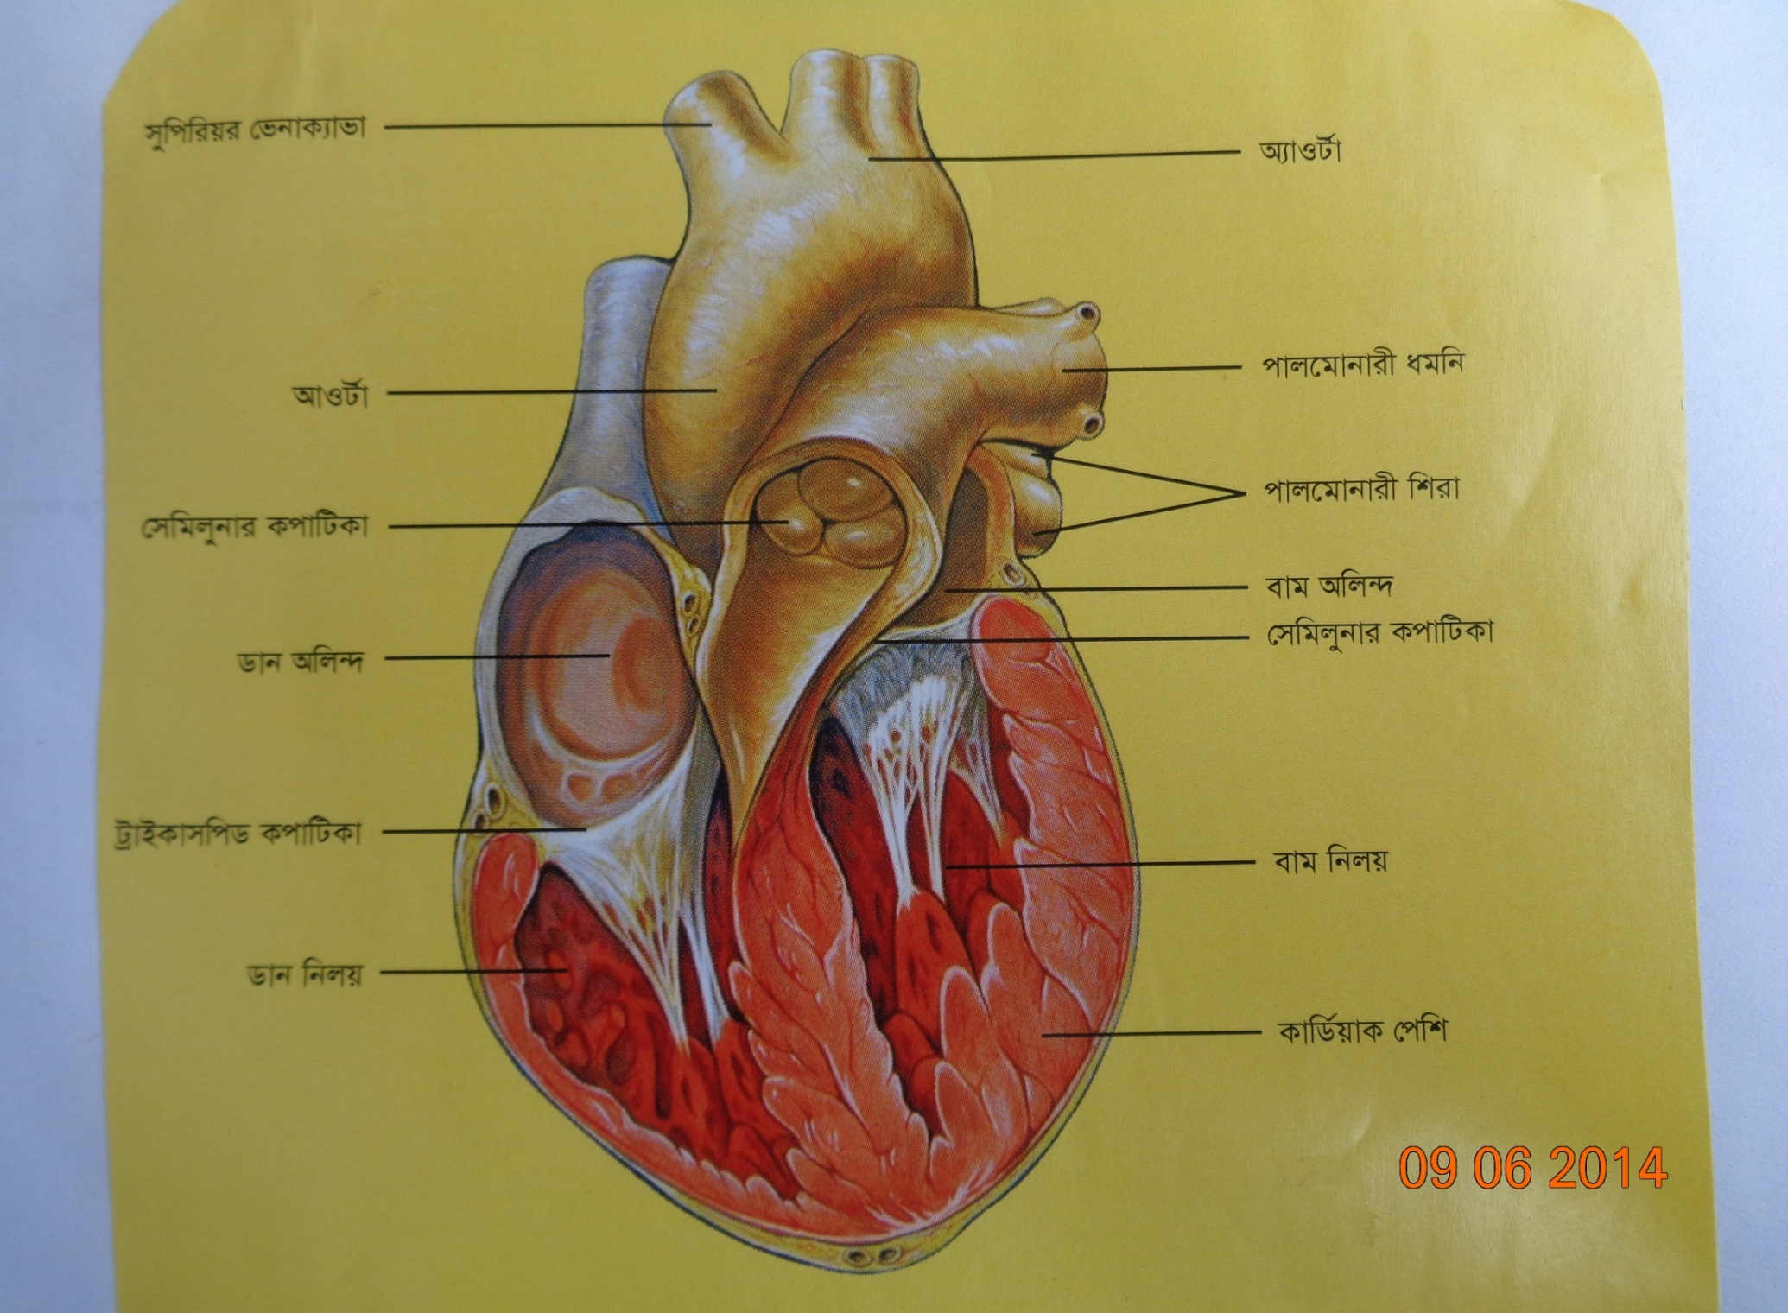

Slide 11
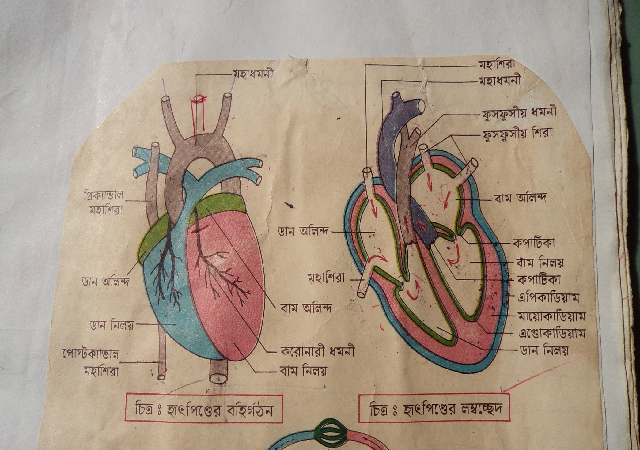

Slide 12
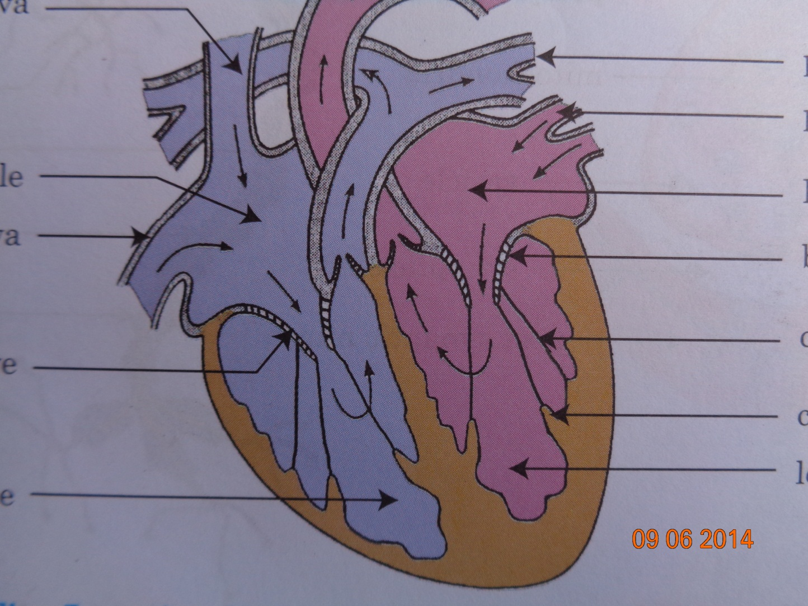
দলীয় কাজ--
চিত্রটি অংকন করে এর বিভিন্ন অংশের নাম লিখ।

Slide 13
মূল্যায়ন
১। হৃদপিণ্ড কী?
২। হৃদপিণ্ডের কপাটিকাগুলোর নাম লিখ।
৩।শিরা কী?
৪।হৃদপিণ্ডের বাইরের আবরণের নাম কী?

Slide 14
বাড়ির কাজ
মানবদেহে রক্ত সঞ্চালন প্রক্রিয়া চিত্রসহ বর্ণনা কর।

Slide 15
ধন্যবাদ

